Slide 1
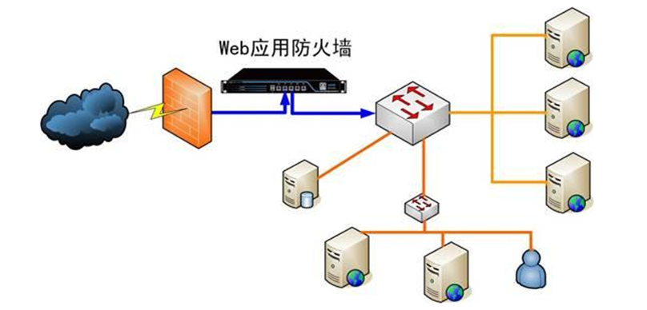
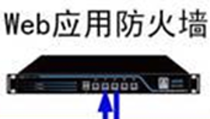
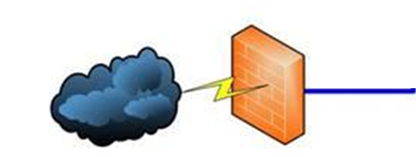

Slide 2
漏洞利用
内网搜集
横向移动
数据获取
01
02
03
04
05
06
07
08
09
07
前期搜集
入口突破
通道构建
持久控制
痕迹处理

Slide 3
HW一体化保障
护网技能培训
安全意识培训
资产梳理
缩小攻击面
安全检测
整改加固
动态防护
下一代防火墙
态势感知
SOAR
现场值守
力争得分
建意识
摸家底
固城池
配神器
增值守

Slide 4
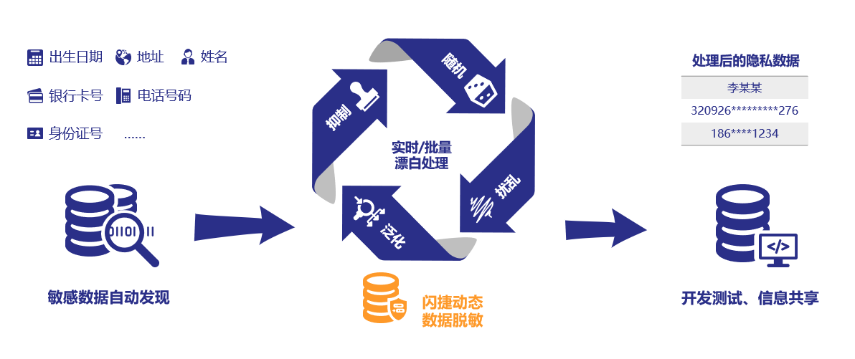

指定如何转换敏感数据，以及哪些数据需要被脱敏
敏感数据将被转换成非敏感数据
数据识别
规则定义
脱敏算法应用
数据转换
数据使用

Slide 5
传统瀑布
开发模型
敏捷
开发模型
DevOps
开发模型
规划 Plan
代码 Code
构建 Build
测试 Test
发布Release
部署 Deploy
维护Operate
开发
测试
运维
DevOps
持续交付 CD
Value
价值
持续集成 CI
敏捷开发 XP
Collaboration
协作

Slide 6
本地编辑Hexo的markdown文件
提交至远程代码仓库
Node.js构建Hexo网站
将制品自动打包上传服务器
在服务器上发布部署Hexo网站
开发
运维

Slide 7
识别攻击面中所有资产，包括硬件、软件、数据和网络等，并补充业务、部门、位置等关键属性，纳入资产管理平台。
资产
识别
漏洞
发现
风险
评估
优先级排序
修复和缓解
对于高风险的漏洞，组织需要尽快修复它们。对于无法立即修复的漏洞，组织需要采取其他缓解措施，以降低潜在的风险。
使用各种漏洞扫描工具和手动渗透测试方法，发现这些资产上存在的漏洞。
持续监控和评估
根据风险评估的结果，将漏洞按照风险级别进行排序。高风险的漏洞将被优先处理，而低风险的漏洞则可能被暂时忽略或采取其他缓解措施。
通过对每个漏洞的严重性、可利用性、资产的重要性以及潜在的威胁等因素进行评估，确定每个漏洞的风险级别。
RBVM是一个持续的过程，需要不断监控新的漏洞和威胁情报，以及评估已修复漏洞的重新利用风险。

